Slide 1
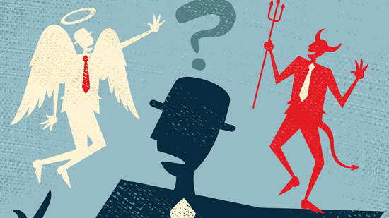
זה מוסרי???

Slide 2
פרופסור רוטנברג גילה וייצר טיפול מיוחד שמצליח לרפא סרטן ב90% מהמקרים והוא היחיד שיודע את הרכב התרופה. לפני כשנה התגלה כי הפרופסור הוא רוצח סדרתי והוא נשפט למאסר עולם. הפרופסור הכריז שאם לא יוותרו לו על העונש וישחררו אותו יפסיק לייצר את התרופה ולא יעביר לעולם את ההרכב אליה אבל הוא גם לא מתכוון להפסיק לרצוח. האם הייתם מוותרים לו על עונשו?

Slide 3
קבוצת מטיילים באוורסט נקלעה לסופת שלגים קשה והחלה בירידה הקשה חזרה למחנה הבסיס, במהלך הירידה נקעו שניים מחברי הקבוצה את רגלם והאטו משמעותית את הקבוצה. חברי הקבוצה ידעו כי אם יתעכבו יותר מידי ולא יגיעו עד הערב למחנה הבסיס רוב הסיכויים שלא תהיה לקבוצה סיכוי לשרוד. האם על שאר הקבוצה להשאיר את השניים הפצועים מאחור ולמהר למחנה הבסיס או לנסות לעזור להם למרות סיכון החיים של כל הקבוצה?

Slide 4
רכבת דוהרת על המסילה, בהמשך המסילה קשורים 6 אנשים זרים לכם לפסים והרכבת תדרוס אותם אם תמשיך לנסוע, לידכם יש ידית שאם תמשכו בה הרכבת תוסט למסילה אחרת אליה קשור רק אדם אחד שאתם מכירים. אין שום דרך לשחרר את האנשים. האם תמשכו את הידית או לא?

Slide 5
האם המוסר הוא יחסי או מוחלט?

Slide 6
אפלטון
האידיאה הטובה: האידאות הן המוסר האידיאלי, הן מוחלטות, ניצחיות, אוניברסליות ונכונות תמיד ואין עליהן עוררין. האידאות טבועות בתודעה של כל בני האדם, אך צריך להגיע למעלה רוחנית גבוהה כדי ל"הזכר" בהן באופן מודע

Slide 7
קאנט
תורת המוסר של קאנט נקראתי הצו הקטגורי, לצו הקטגורי יש 4 נוסחים, זה שניים מתוכם:
"פעל כך שהכלל הנקוט בידך יוכל להיות גם לחוק כללי"
"עשה פעולתך כך שהאנושיות הן שבך והן שבכל איש אחר תשמש לך לעולם גם כתכלית ולא כאמצעי בלבד"

Slide 8
ניטשה
צריך לחיות על פי מוסר אדונים ולא על פי מוסר עבדים
מוסר אדונים: חיים מתוך הרצון לעוצמה והאותנטיות שלי, מתוך המוסר והרצון האישי והפנימי שלי. שילוב של היצר וההגיון.
מוסר עבדים: הלחצים החברתיים והנורמות החברתיות מנהלות אותי ואני עושה בחירות מתוך הלחצים החיצוניים.

Slide 9
תועלתנות
מעשה המביא את הטוב למרב האנשים
או
מונע או מפחית את הרע ממרב האנשים

Slide 10
פוסט מודרניזם
הכל יחסי להבנייה החברתית תלויית הקשר.
המעשה המוסרי הוא לתת פה למושתק ולפרק מוקדי כוח חברתיים.

